Slide 1
本日の内容
この度は、弊社に正式に発注いただきまして誠にありがとうございます。
本日は、化粧品及びアパレル製品のECシステム構想を実現するための開発キックオフとして、要件定義の進め方などについてご相談させていただければと思います。

Slide 2
アジェンダ
キックオフ
・自己紹介
・課題・背景・目的の整理
・開発の進め方についての認識合わせ
・要件定義書のイメージについてのご確認
・要件定義フェーズの体制、期間、成果物についてのご確認
要件定義の整理
・課題管理、進捗管理
・コミュニケーション方法と会議体のご確認
アクションアイテムのご確認
決定事項のご確認

Slide 3

自己紹介
石積 直也
株式会社パソナ 第1エンジニア室 プロジェクトマネジメントチーム所属
職務経歴サマリ
・冠婚葬祭システム開発/テスト
・BIツールのシステムテスト ベトナムオフショア ブリッジSE担当
・CRMパッケージのシステムテスト ベトナムオフショア ブリッジSE担当
・ERPシステムのアップグレードに伴うデータ移行プロジェクト 5件

Slide 4
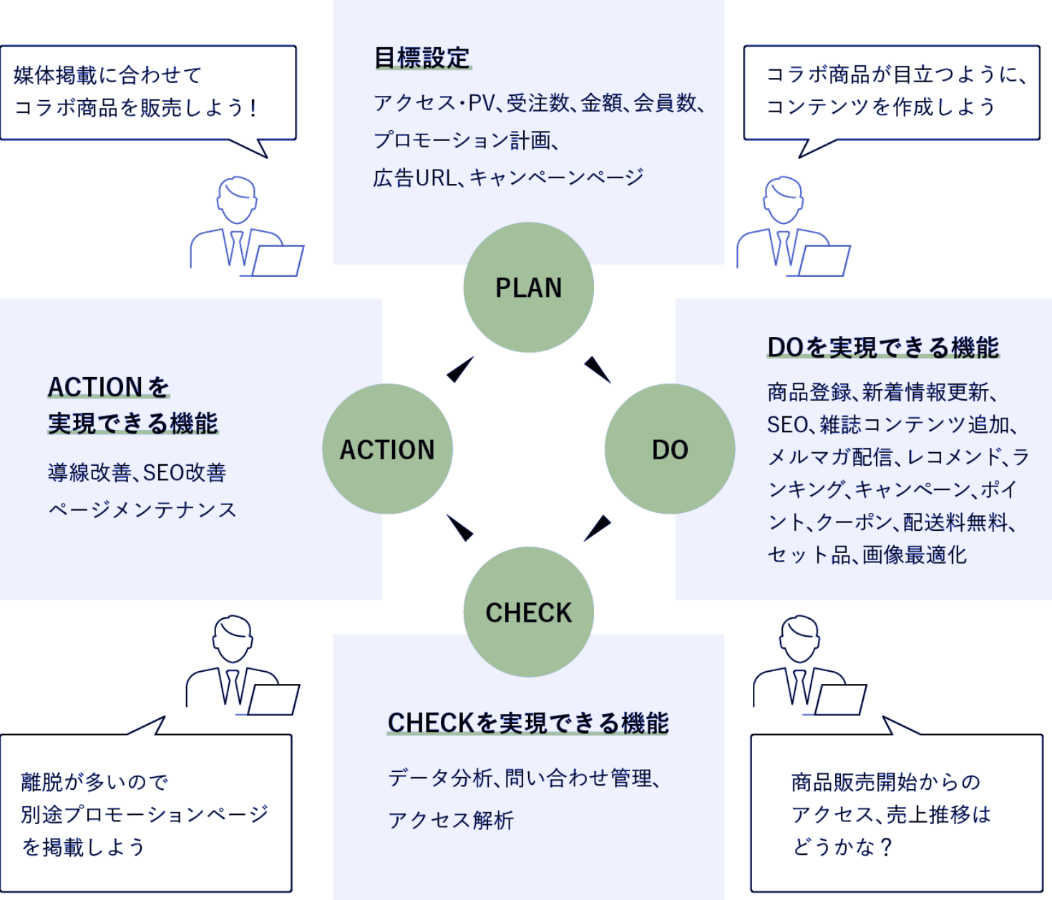
課題・背景・目的の整理
以下、RFPを拝読した上での弊社の理解となります
----------------------------------------------------------------------------------------------------
貴社EC事業の成長に伴い顧客からの需要が拡大する中、メルマガ配信直後やセール時などの急激なアクセス増加にも耐え、顧客機会を逃さないためのシステム構築を検討中
次期以降の施策として、店舗間の在庫共有、店舗受取サービス、既存店舗のハウスポイントとECポイントの統合が重要な課題
新ブランドに向けたECサイトの追加も計画中
ECバリューチェーン上のフロント機能を広範囲にカバーし、PDCAサイクルに基づいた運用の改善と売上の拡大を目指す

Slide 5

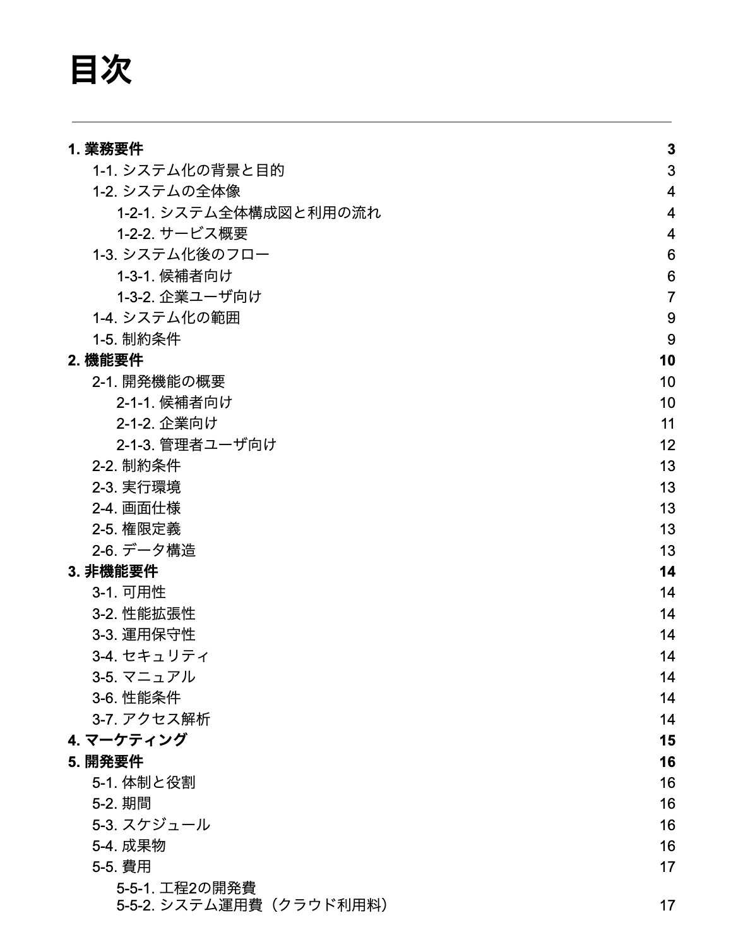
開発の進め方
要件定義フェーズと開発フェーズの２ステップで進めます
要件定義は機能・画面仕様、開発費用・スケジュールなどが確定している状態です
現時点
要件定義フェーズ
開発フェーズ
企画
要件定義
システム概要設計
システム詳細設計
実装
テスト
リリース
RFP
要件定義書
業務要件
・システム全体像、システム化後フロー、システム化範囲
機能要件：ユーザーがシステムに求めている機能
・機能仕様
・画面仕様 ※レベル感はワイヤーフレーム。デザインは含まない
非機能要件：機能以外でシステムに求められること
・可用性、性能拡張性、運用保守性、セキュリティ、環境、プライバシーポリシー・利用規約、ログ、データ分析
開発要件
・体制と役割、スケジュール、成果物、開発・運用費用

Slide 6
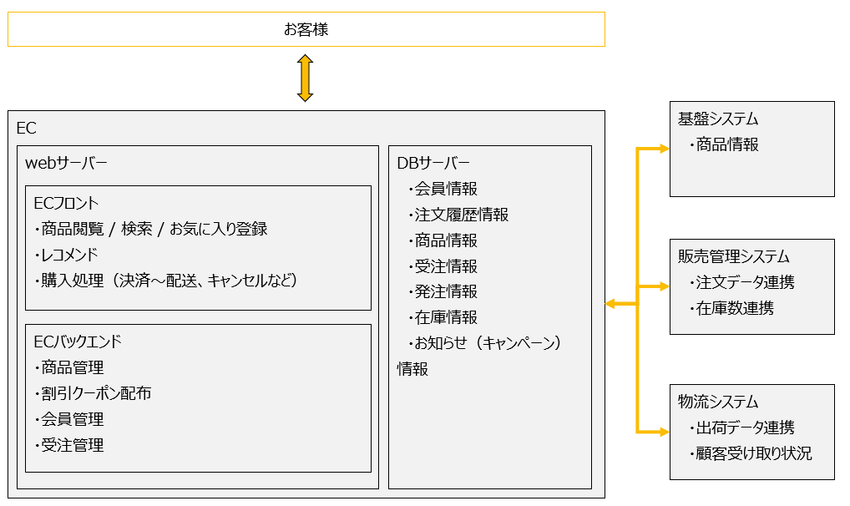
要件定義書のイメージ(1/3) システム全体像
今後のお打ち合わせでヒアリングを重ね、新たなECシステムを構築することで実現したい業務フローやシステムの全体像を明確化します
As Is
To Be

Slide 7
要件定義書のイメージ(2/3) 機能仕様の定義
新ECシステムにおける機能要件と非機能要件をそれぞれ定義し、明確化します
機能要件定義とは
システムで実現したい機能を網羅・定義することです。システムのコア部分にあたります。
機能要件定義はプロジェクトの予算、メンバー、スケジュール等に大きく影響します。
予算やスケジュールに合わせて、必要な機能に優先順位を付けることも必要です。
非機能要件定義とは
機能以外の性能、ユーザビリティ、拡張性、保守・運用、移行性、セキュリティなどを
定義することです。画面のレイアウトやウイルス対策ソフトの決定なども
非機能要件定義に含まれ、実際にシステムを利用するユーザーの満足度にも直結します。

Slide 8
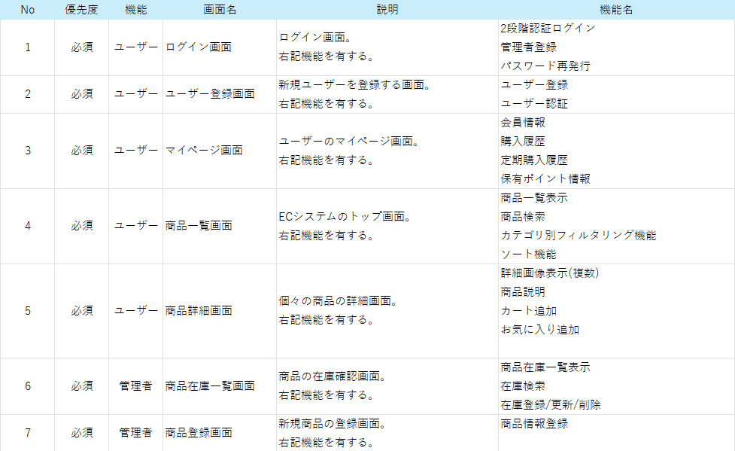
機能要件定義の一例

Slide 9
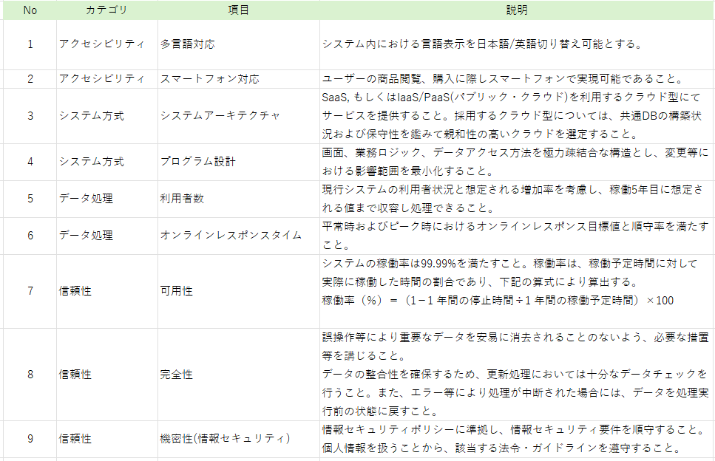
非機能要件定義の一例

Slide 10
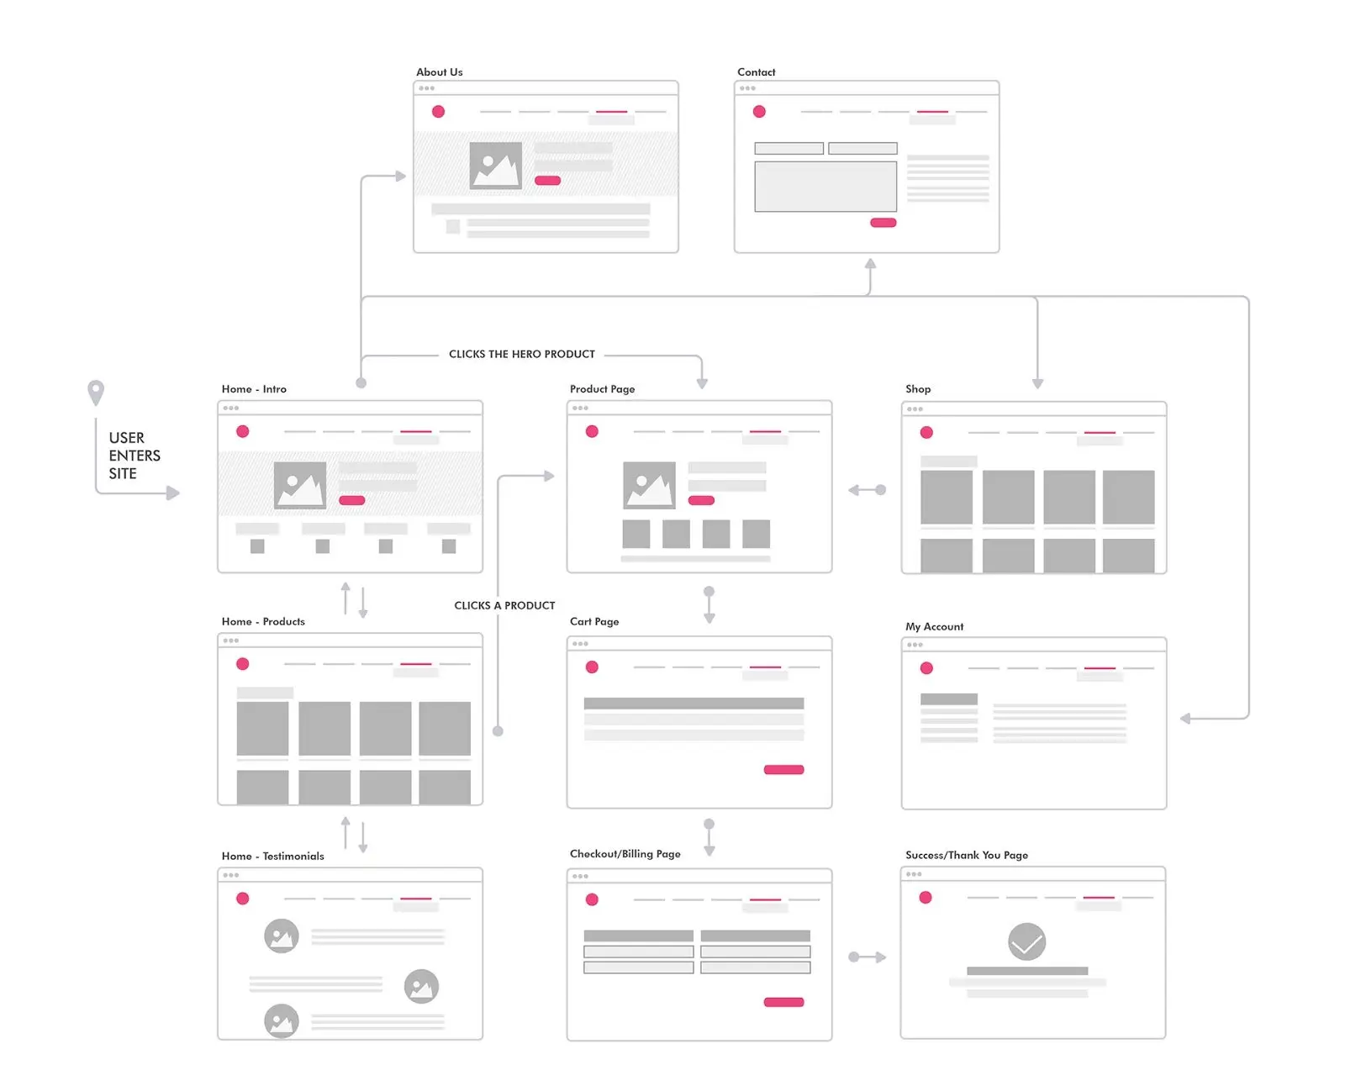
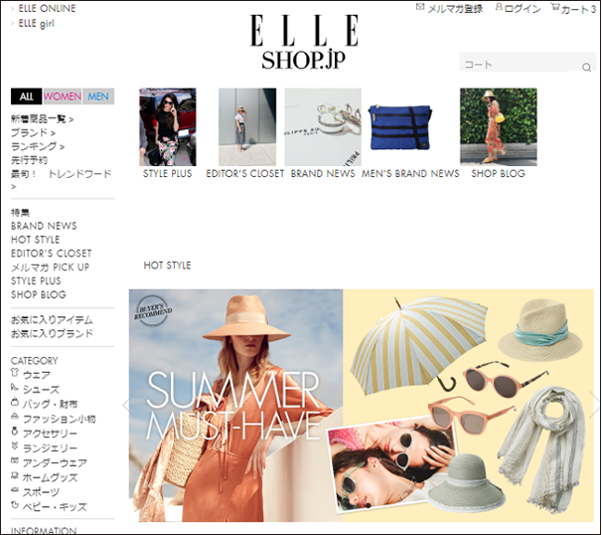
要件定義書のイメージ(3/3) ワイヤーフレーム
機能要件の中でラフな画面仕様としてワイヤーフレーム（レイアウトやボタンの挙動などのUI・UX定義）を作成し、画面遷移のパターン等を確認します

Slide 11
要件定義フェーズの体制、期間、成果物
体制
プロジェクト責任者 安藤様
PM 石積
期間
2.5ヶ月
成果物
要件定義書
開発見積書
期間内訳
要件定義書 | 業務要件 | 12 営業日
 | 機能要件 | 12 営業日
 | 非機能要件 | 12 営業日
 | 開発要件 | 12 営業日
開発見積書 | 開発見積 | 4 営業日
決裁 | 要件定義と開発見積の検収 | 3 営業日

Slide 12
要件定義フェーズの体制、期間、成果物
 | 日程 | 6/9週 | 6/16週 | 6/23週 | 6/30週 | 7/7週 | 7/14週 | 7/21週 | 7/28週 | 8/4週 | 8/11週 | 8/18週 | 8/25週
キックオフ | 6/10
業務要件 | 6/11~6/26
機能要件 | 6/27~7/14
非機能要件 | 7/15~7/31
開発要件 | 8/1~8/19
開発見積 | 8/20~8/25
検収 | 8/26~8/28
12 days
12 days
12 days
12 days
4d
3d

Slide 13
課題管理・進捗管理
課題管理
別紙 ECシステム構築プロジェクト_課題管理表.xlsx の読み合わせを実施いたします
進捗管理
別紙 ECシステム構築プロジェクト_WBS.xlsx の読み合わせを実施いたします

Slide 14
コミュニケーションと会議体
コミュニケーション
これまでメールでやりとりさせていただきましたが、円滑なコミュニケーションのため、貴社Teamsもしくはその他コミュニケーションツールを利用させていただけないでしょうか。宜しければ、下記メールアドレスをご招待いただければ幸いです。
nishizumi@pasona.co.jp
会議体候補
毎週月曜日 10:00〜16:00 の間で30分
毎週火曜日 13:00〜16:00 の間で30分
毎週水曜日 11:00〜15:00 の間で30分
毎週木曜日 10:00〜16:00 の間で30分
毎週金曜日 10:00〜16:00 の間で30分

Slide 15
アクションアイテムのご確認
今回のキックオフで判明したアクションアイテムについて改めてご確認させていただきます
・

Slide 16
決定事項のご確認
今回のキックオフで判明した決定事項について改めてご確認させていただきます
・

